Slide 1
Опыт реализации Всероссийского физкультурно-спортивного комплекса «Готов к труду и обороне» в МБОУ Обливской СОШ № 1 в 2014-2015 учебном году
Подготовил: учитель физической культуры
МБОУ Обливской СОШ №1
Лагутин Николай Васильевич

Slide 2
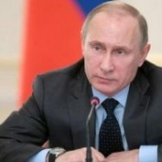
с 1 сентября 2014 года введён в действие Всероссийский физкультурно-спортивный комплекс «Готов к труду и обороне»

Slide 3
Прежнее название комплекса было сохранено как дань традициям

Slide 4
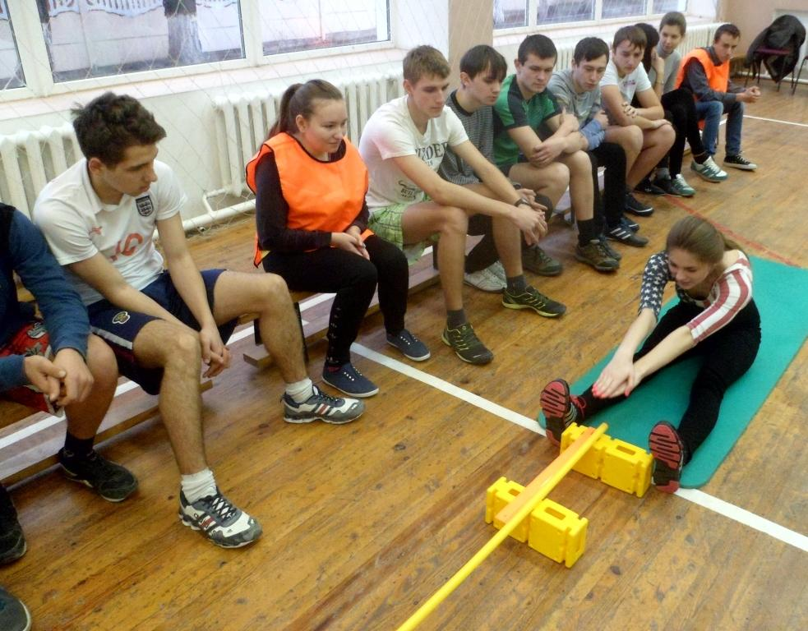
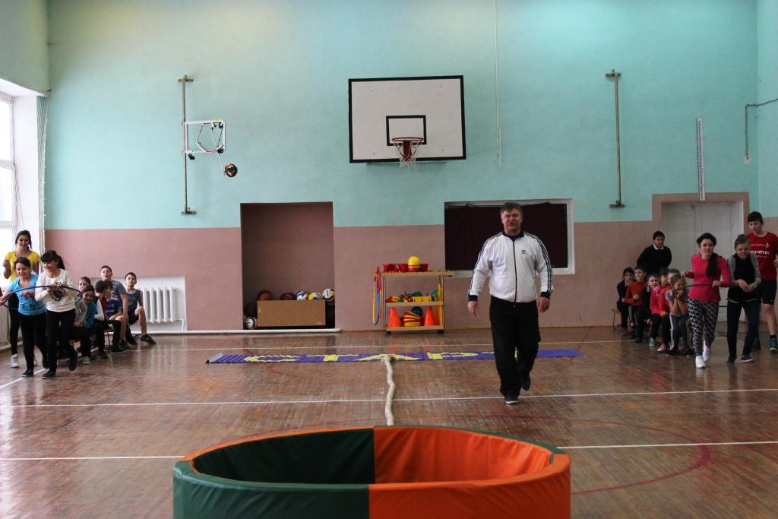
На уроках физической культуры, классных часах, внеклассных мероприятиях школьники знакомились с историей ГТО, его целями, задачами, нормативами.

Slide 5
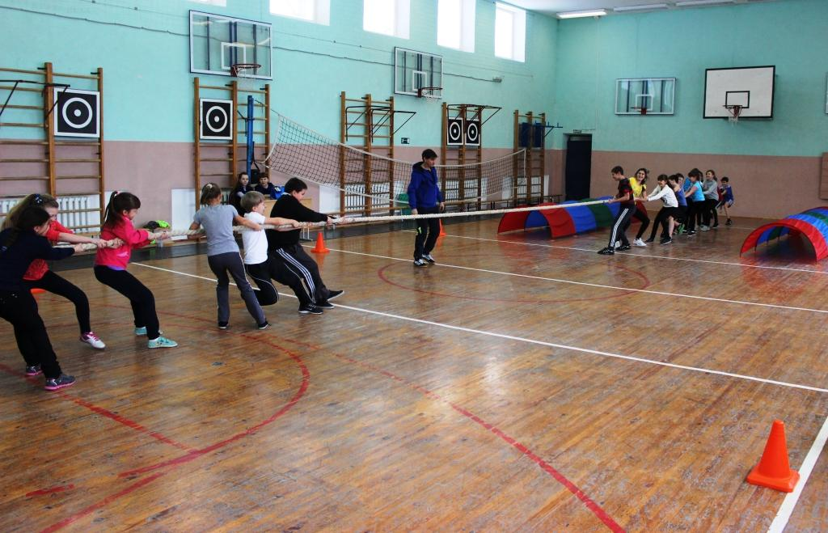
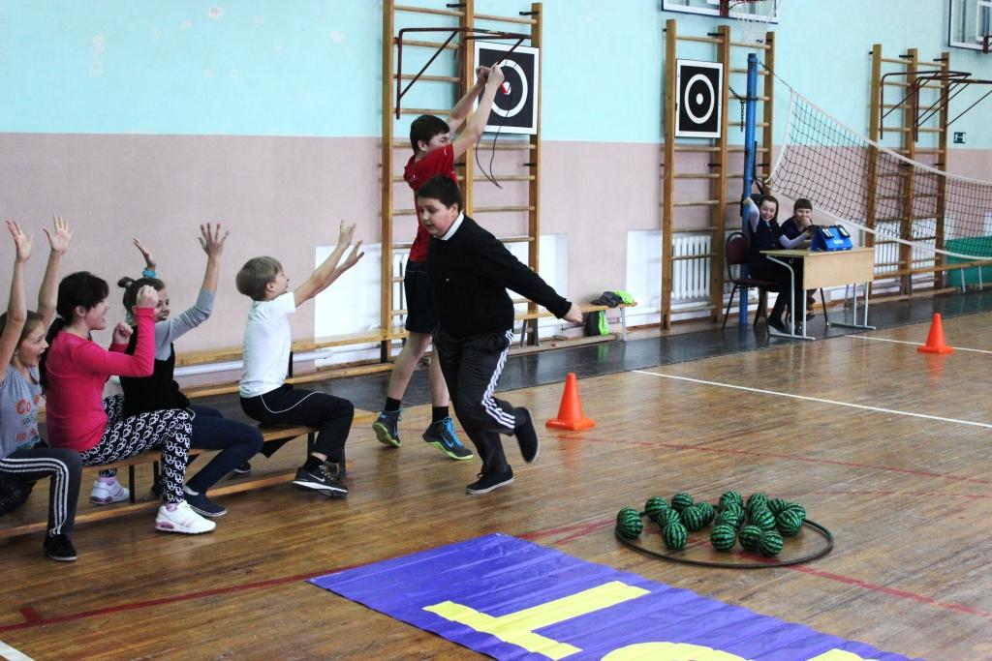
«О, спорт, ты жизнь!»

Slide 6
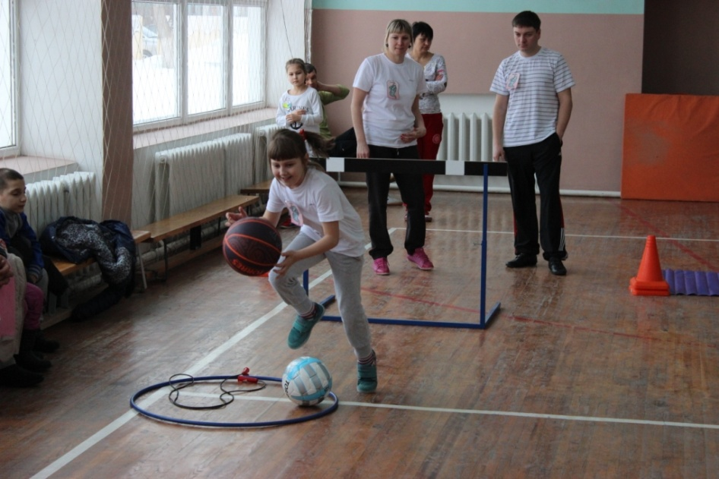
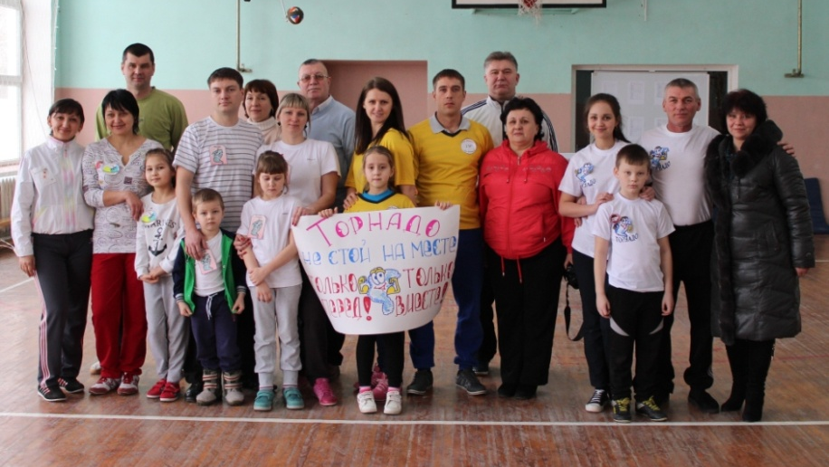
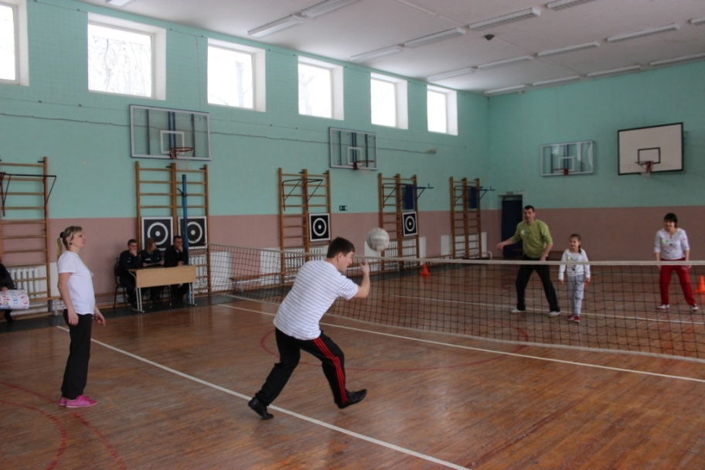
«Папа, мама, я - спортивная семья!»

Slide 7
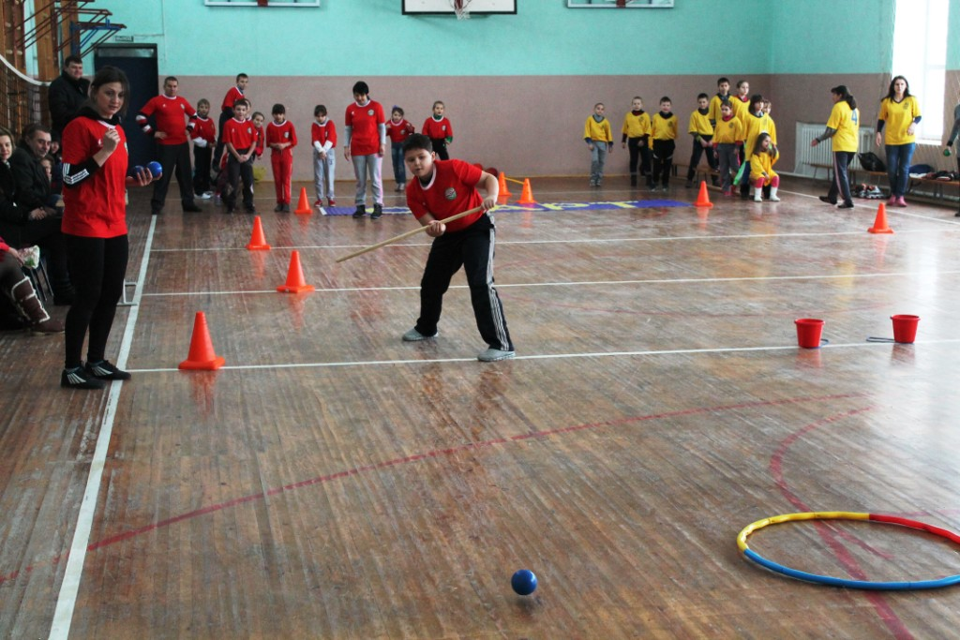
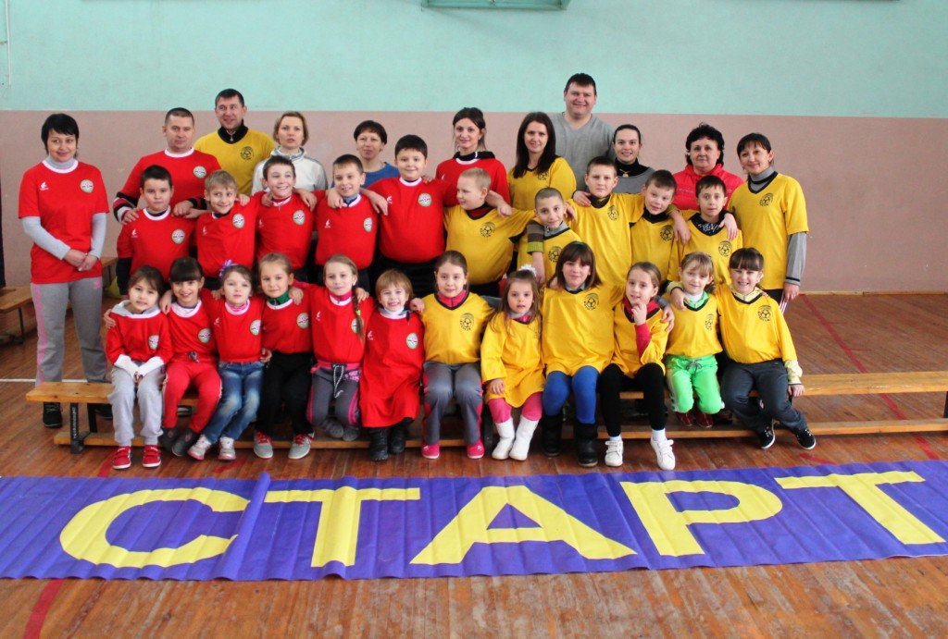
«Весёлые старты»

Slide 8
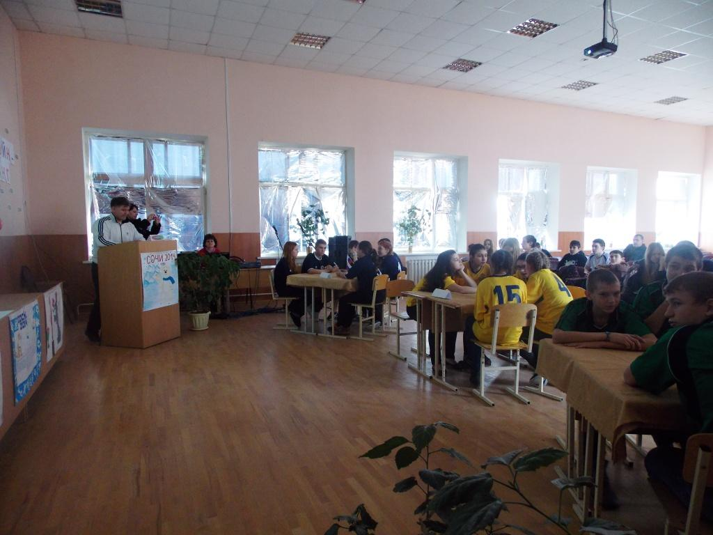
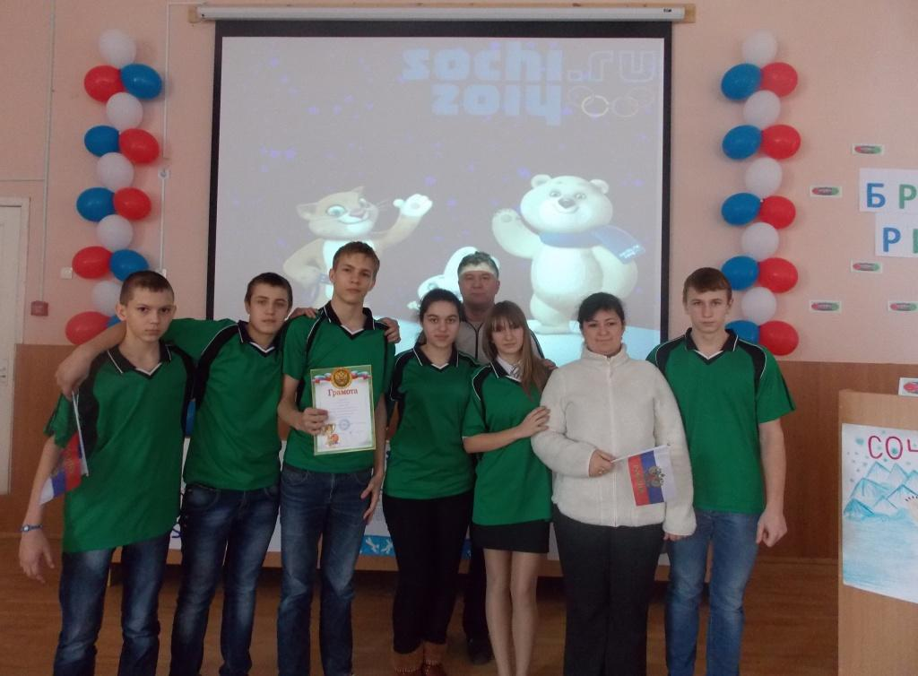
«Зимняя олимпиада в Сочи-2014»

Slide 9
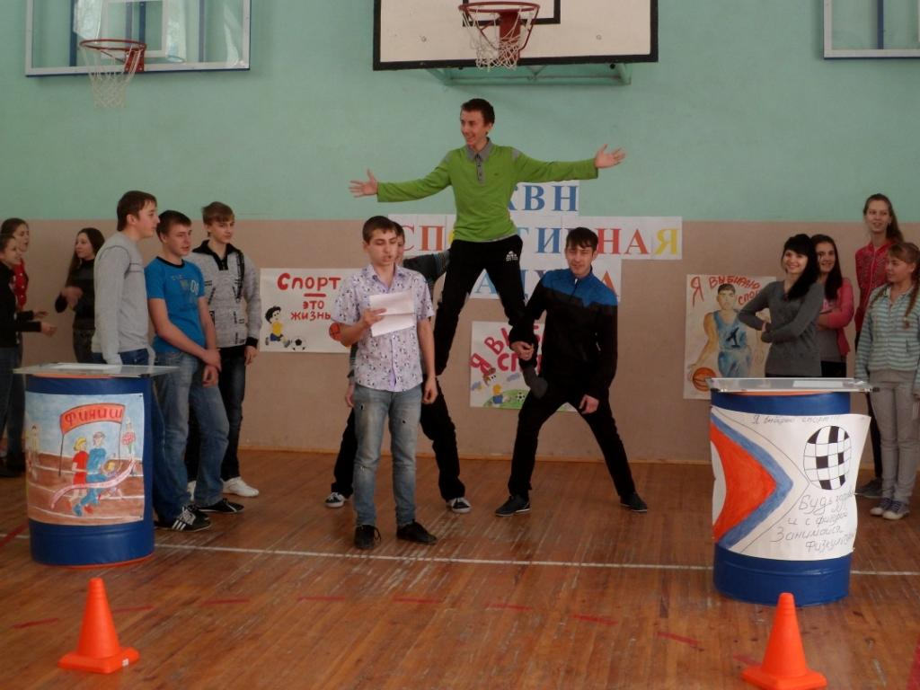
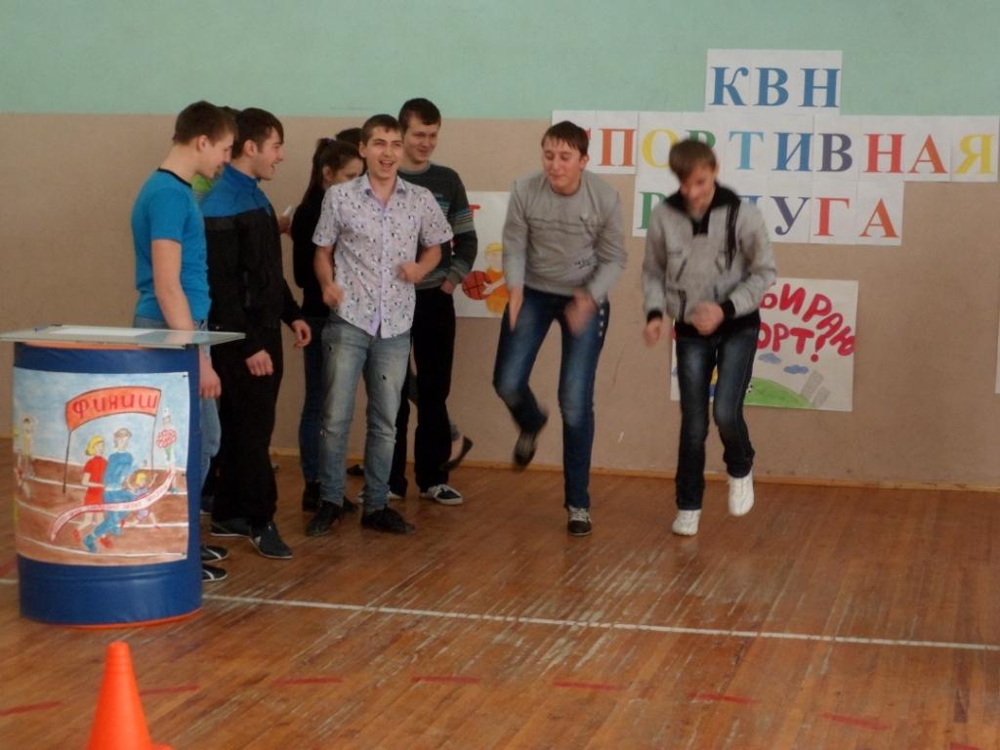
КВН «Спортивная радуга»

Slide 10
В гостях у ребят чемпион Европы по гиревому спорту Сергей Балабанов

Slide 11
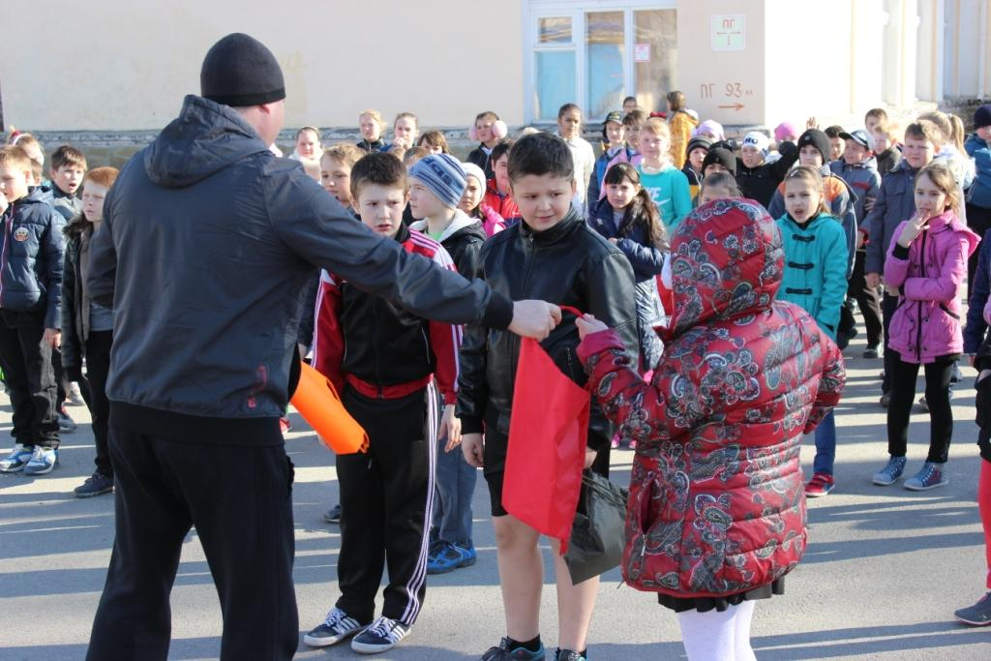
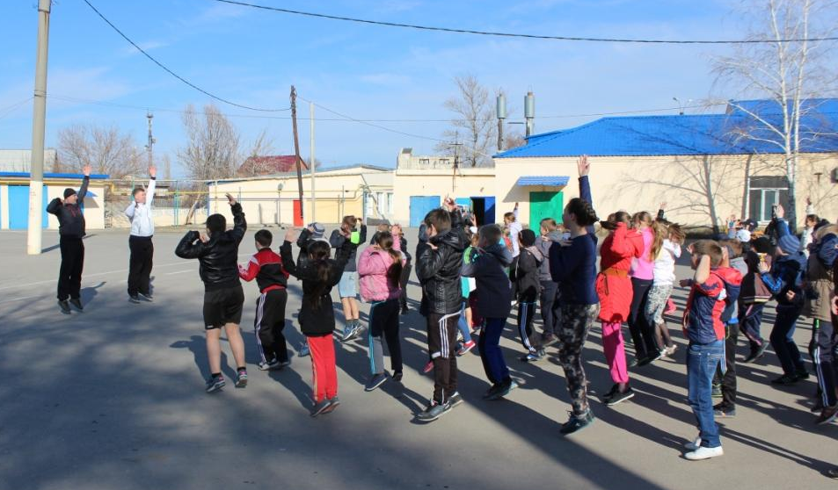
«Зарядку с чемпионом» провёл четырёхкратный чемпион России по лёгкой атлетике среди училищ Олимпийского резерва Яков Владимирович Сердюк

Slide 12
В декабре 2014 года в МБОУ Обливской СОШ №1 стартовал школьный проект «Займись спортом! Навстречу ГТО».

Slide 13
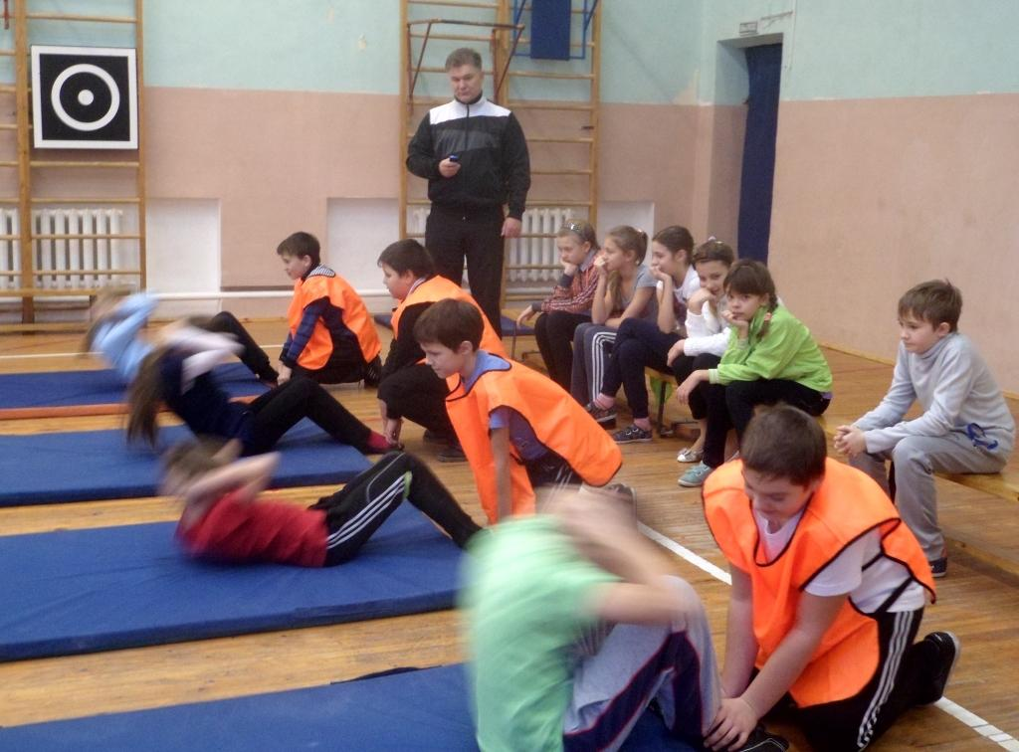
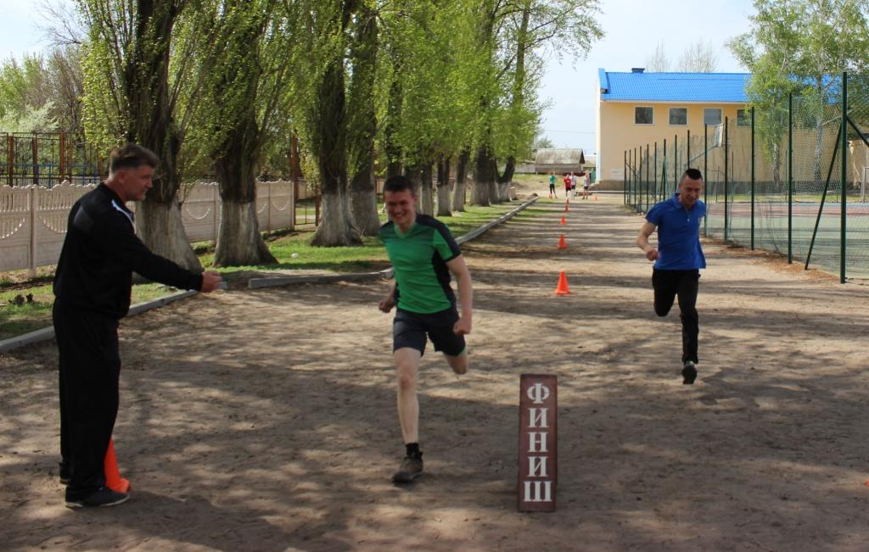
учащиеся 5-11 классов по желанию смогли попробовать свои силы в сдаче норм ГТО

Slide 14
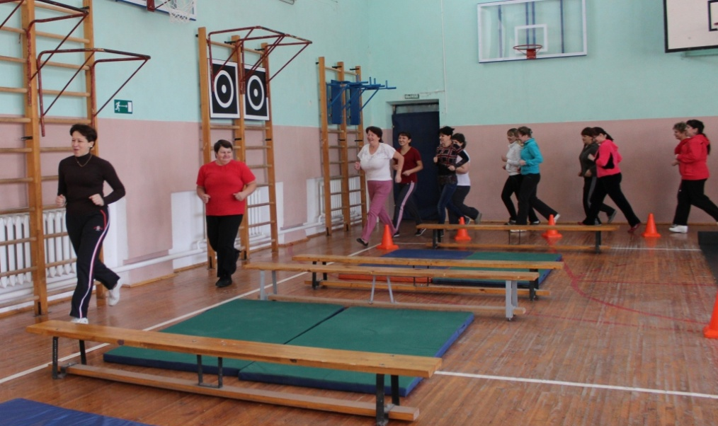
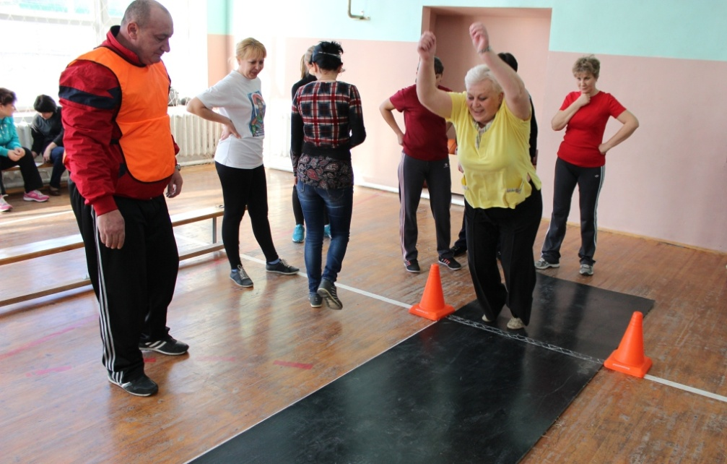
Учителя МБОУ Обливской СОШ № 1 навстречу ГТО

Slide 15
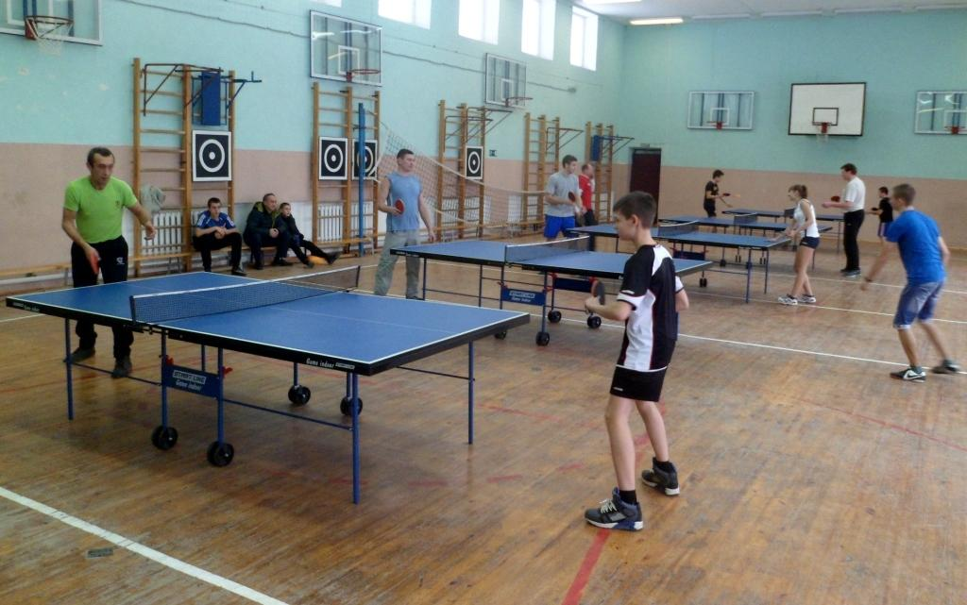
В рамках проекта проводились школьные командные соревнования

Slide 16
Школьный проект «Займись спортом!» принял участие во Всероссийском конкурсе «Займись спортом! Навстречу комплексу ГТО»

Slide 17
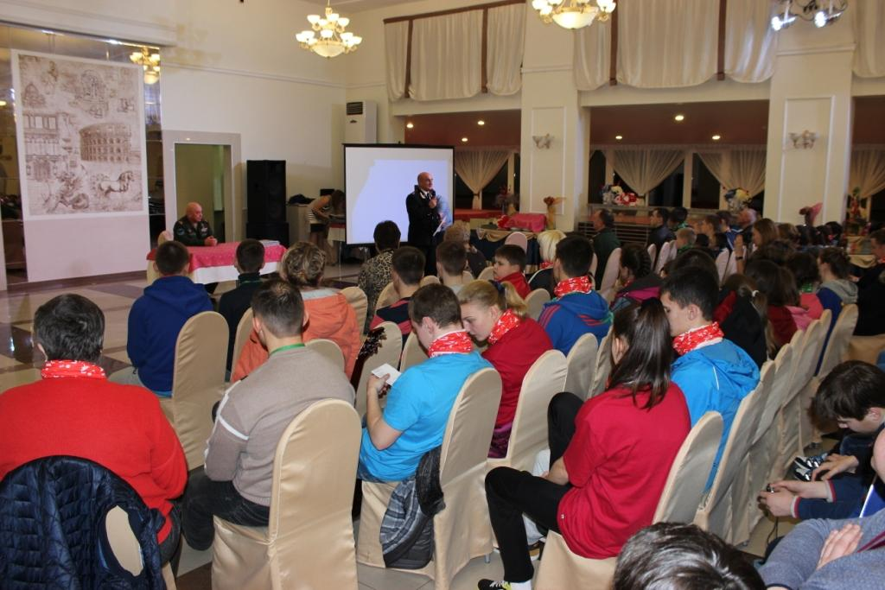
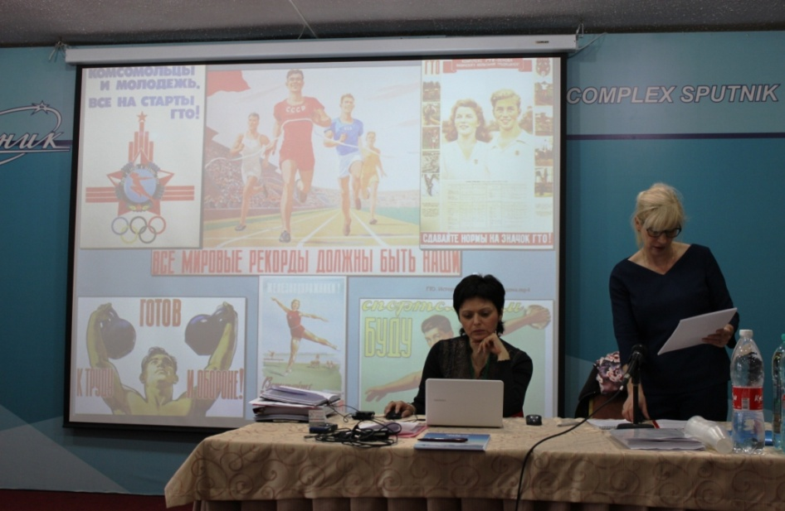
В феврале 2015 г. в рамках проведения I Всероссийского спортивно-образовательного фестиваля «Сдавай с нами ГТО!» я прошёл курсы повышения квалификации в г. Сочи

Slide 18
Полученный на курсах опыт я обобщил и распространил на заседании районного методического объединения учителей физической культуры

Slide 19
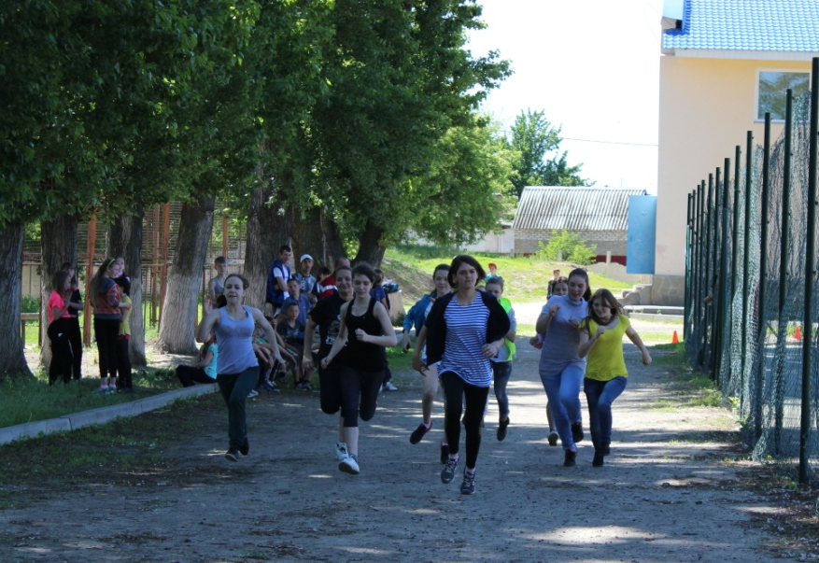
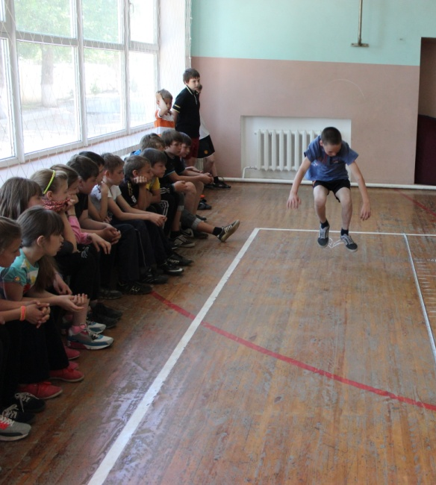
В рамках «Единой декады ГТО» обучающиеся 5-8 классов приняли участие в тестировании нормативов ГТО

Slide 20
в тестировании приняло участие 144 человека, что составляет 51 % от общего числа обучающихся 5-8 классов

Slide 21
Наш педагогический коллектив продолжит внедрение комплекса ГТО

